Slide 1
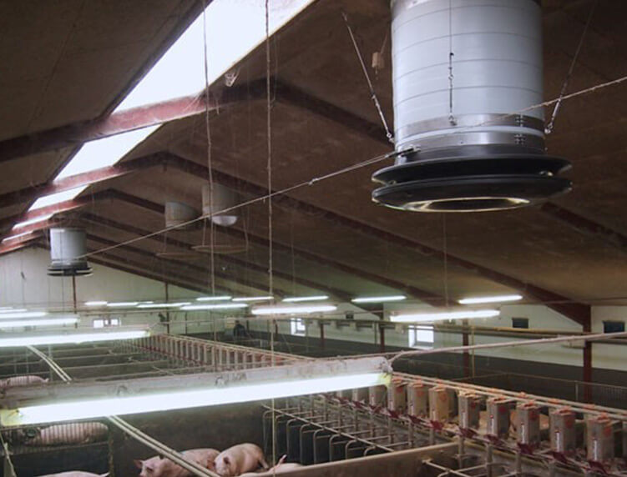
Тема: Гигиенические требования к устройству помещений. Основные системы жизнеобеспечения животных.

Slide 2
Вопросы:
Классификация систем вентиляция животноводческих помещений.
Типы и виды систем вентиляции.
Типы современных вытяжных систем вентиляции.
Отопление животноводческих помещений.
Канализация и навозоудаление.

Slide 3
Вентиляция
Вентиляция – это процесс смены воздуха в помещении. Внутрь поступает свежий чистый воздух, а наружу выбрасывается загрязненный отработанный. Система вентиляции – набор оборудования и устройств для осуществления процесса вентиляции. Состоит из трех основных узлов: приточные устройства – центробежные вентиляторы или приточные каналы, устройства для распределения воздуха по помещению – воздуховоды различного типа, устройства для удаления отработанного воздуха – крышные и осевые вентиляторы или вытяжные шахты.

Slide 4
Системы вентиляции классифицируются по:
- типу: на естественные (приток и вытяжка воздуха за счет естественных атмосферных процессов – температуры и давления воздуха), механические (приток и вытяжка механизированы, используются вентиляторы) и комбинированные (приточные – приток механизирован, вытяжка – естественная; вытяжные – приток воздуха естественный, вытяжка – механизирована; смешанная – совместное использование естественной и механической систем вентиляции);
- принципу воздухообмена: на системы вентиляции, работающие по принципу «сверху – вниз», «снизу – вверх» и «сверху – вверх». В основе этой классификации путь (движение) воздуха от приточных устройств к вытяжным, которые могут располагаться в различных по высоте частях помещения;

Slide 5
Системы вентиляции классифицируются по:
- способу воздухораспределения: на системы с сосредоточенной подачей воздуха (подача воздуха осуществляется в какую-либо зону помещения и оттуда воздух самостоятельно распространяется по помещению) и с рассредоточенной подачей – воздух поступает в вентиляционную камеру и оттуда через воздуховоды равномерно распространяется по всему помещению;
- расположению: на общие системы вентиляции, т.е. одна общая система на все помещение и локальные – системы вентиляции различных зон и частей помещения;
- управлению: на централизованные – единый орган управления системы вентиляции в виде шкафа управления или компьютера и децентрализованные, в которых имеется несколько органов управления, например приточными или вытяжными вентиляторами и т.п.

Slide 6
Основные характеристики системы вентиляции:
- норма воздухообмена – количество воздуха (м³/ч), которое необходимо подать в расчете на единицу живой массы или голову животных, в течение часа;
- часовой объем вентиляции – количество воздуха (м³/ч), которое необходимо подать в помещение в течение часа;
- кратность воздухообмена – отношение часового объема вентиляции к объему помещения, раз/ч.

Slide 7
Типы и виды систем вентиляции
При естественной вентиляции воздух поступает в помещение и удаляется из него вследствие разности температуры и плотности одинакового объема наружного и внутреннего воздуха, а также силы, напора и направления ветра. Вентиляция с естественной тягой воздуха делится на трубную и беструбную. К последней относятся наиболее простые и доступные вентиляции через окна, фрамуги, форточки и стенные проемы, открытые или затянутые редкой материей, а также потолочно-щелевые с заполнителем. Однако беструбная вентиляция не в состоянии обеспечить необходимый воздухообмен в различные периоды года и почти не регулируется.

Slide 8
Типы и виды систем вентиляции
Вентиляцию с механическим побуждением притока или притока и вытяжки оборудуют прежде всего в животноводческих помещениях крупных ферм, комплексов и птицефабрик. Для этого используют центробежные и осевые электровентиляторы, с помощью которых воздух через сеть воздухопроводов с приточными решетками или ответвлениями поступает в помещение, а через вытяжные воздухопроводы загрязненный воздух удаляется из него.

Slide 9
Типы и виды систем вентиляции
Комбинированная вентиляция состоит из естественной и механической. Например, воздух подается в помещение посредством электровентилятора, а удаляется из него при помощи вытяжных труб с естественным побуждением тяги воздуха

Slide 10
Типы и виды систем вентиляции
Комбинированная канально-секционная приточно-вытяжная система вентиляции разработана ВИЭСХом для коровников, родильных отделений, помещений для молодняка и откорма крупного рогатого скота.

Slide 11
Системы вентиляции
В помещениях для коров, нетелей и лошадей, а также для овец часто устраивают вентиляционные системы с естественным побуждением. В свинарниках дополнительно устанавливают осевые вентиляторы в продольных стенах для вытяжки воздуха из нижней зоны. Иногда для удаления воздуха из нижних зон используют центробежные вентиляторы.

Slide 12
Системы вентиляции
В птичниках в отличие от животноводческих помещений вытяжка воздуха и приток осуществляются механическим путем по воздуховодам по схеме «сверху - вниз» и реже по схеме «снизу - вверх». Свежий воздух в верхнюю зону в холодное время подается через калориферы или теплогенераторы, центробежные вентиляторы по воздуховоду, расположенному под потолком, в переходный период также частично через шахты в потолочном перекрытии; в теплое время - через шахты в потолочном перекрытии.

Slide 13
Система вентиляции
Теплообменная вентиляция экономит затраты на получение искусственного тепла за счет теплообмена между теплым (вытяжным) и холодным (приточным) воздухом. Принцип действия состоит в том, что в вытяжной воздуховод вмонтирован приточный воздуховод. Теплый воздух отдает тепло стенке, а от нее нагревается приточный холодный воздух. Имеется несколько вариантов теплообменных систем вентиляции.

Slide 14
Типы современных вытяжных систем вентиляции
Вентиляция через воздуховоды. Такая система вентиляции применяется для стандартных объектов, особенно в помещениях, которые требуют реконструкции. Это самая дешевая система с воздухозаборными клапанами, смонтированными прямо в стене и с сетью вытяжных воздуховодов, оканчивающейся крышным вытяжным вентилятором.
Поперечная вентиляция. Система поперечной вентиляции применяется для помещений высотой 12-15 м. Такие помещения, в основном, служат для кормления скота, содержания свиноматок и поросят. Поперечная вентиляция является достаточно дешевой и функциональной системой. Среди недостатков можно назвать невозможность регулирования однородности состава воздуха в помещении и обеспечения надлежащего охлаждения воздуха.

Slide 15
Типы современных вытяжных систем вентиляции
Тоннельная вентиляция. Система тоннельной вентиляции в сочетании с другими системами микроклимата является очень эффективной системой, особенно в периоды и в местности с повышенной атмосферной температурой. Воздух в помещение поступает со стороны стойл, а уходит через один из выходов при помощи вентиляторов. В летний период возможна установка системы кондиционирования с другой стороны помещения.
Комбинированная вентиляция. Система комбинированной вентиляции представляет собой систему, куда входит система вентиляции посредством воздуховодов совместно с туннельной вентиляцией (для птицеферм) или туннельная вентиляция совместно с поперечной вентиляцией (для свиноферм). Так, в зависимости от температуры окружающей среды происходит выбор той или иной системы вентиляции.
Рассеянная вентиляция. Воздух поступает через пористую поверхность крыши. Такая система идеально подходит для содержания свиней при низких температурах окружающей среды (22-25°С). При высоких температурах атмосферы может быть дополнена системой кондиционирования воздуха. Такая система использует принцип разделения зон, когда 100% подвод воздуха осуществляется из зон, где нужна незначительная вентиляция.

Slide 16
Типы современных вытяжных систем вентиляции
«Коридорная» вентиляция. Такая система вентиляции подходит для свиноферм, где подвод воздуха происходит из коридора, а далее поступает в многочисленные дренажные безнапорные клапаны (на стене, частично на воротах) или в воздуховод. Установка вентиляторов на клапанах осуществляется по желанию Заказчика. Преимуществом данной системы является циркуляция уже подогретого или охлажденного воздуха и возможность регулирование его параметров.
Вентиляция с применением воздуховодов равномерной подачи. В хлевах, где нет возможности установить оборудование для вентиляции на стенах, особенно для больших площадей, наши специалисты рекомендуют систему вентиляции, когда устанавливаются две сети воздуховодов - одна для приточного воздуха, другая - для вытяжного. На приточном воздуховоде (в начале) возможно применение смесительных камер для частичной рециркуляции вытяжного воздуха.
Принудительная вентиляция. Система принудительной вентиляции проектируется и устанавливается в тех случаях, когда другие системы не действенны. Вентиляторы забирают воздух из определенного места и задают движение воздуху в нужном направлении. Принудительная вентиляция подходит для эксплуатации при средней температуре и с системой воздушного охлаждения.

Slide 17
Отопление животноводческих помещений
В животноводческих помещениях применяют следующие виды отопления: печное, центральное (водяное и паровое низкого давления) и воздушное. В настоящее время для обогрева животноводческих помещений самого различного назначения непосредственно или через систему воздуховодов вентиляционной установки.

Slide 18
Канализация и навозоудаление
Канализация. Внутренняя канализация предназначена для от­вода навозной жижи и стоков воды при уборке помещения и са­нитарной обработке животных. Она включает в себя: навозожиже­сточные лотки обычно прямоугольной формы шириной 300 мм и глубиной 20-200 мм, с уклоном в сторону трапов не менее 1 %; трапы для приема навозной жижи и присоединения к отводным трубам; отводные трубы, проложенные с уклоном не менее 3 %; гидравлический затвор, расположенный в колодце, дно которого заглублено ниже лотка отводной трубы; смотровые (контрольные) колодцы для осмотра канализационных труб и их прочистки; жи­жесборник для накопления жижи. При механизированной уборке навоза размеры лотков унифицируют с габаритами навозоубороч­ных механизмов. Дно лотков может быть горизонтальным.

Slide 19
Способы удаления навоза.
Уборка навоза - наиболее трудоем­кий процесс в животноводстве. Количество навоза, образующего­ся в помещении для животных, зависит от технологии их содержа­ния. Его удаляют механическим, гидравлическим или пневмати­ческим способом посредством систем периодического или непре­рывного действия и вручную.

Slide 20
Применение подстилочных материалов.
Подстилка должна быть сухой, мягкой, малотеплопроводной, с высокой влагоемкостью, гигроскопичностью и газопоглотительной способностью, не со­держать вредных ядовитых растений и их семян, не быть поражен­ной плесневыми грибами, не создавать пыли в помещении. В ка­честве подстилочных материалов используют солому, опилки, древесные стружки, листья, лесной мох и др.

Slide 21
Контрольные вопросы:
1. По каким параметрам можно классифицировать системы вентиляция животноводческих помещений. 2. Назовите основные типы и виды систем вентиляции. 3. Типы современных вытяжных систем вентиляции, их характеристика и область применения. 4. Назовите основные способы отопления животноводческих помещений. 5. Перечислите основные способы удаления навоза. 6. Назначение и способы применения подстилки.

